Slide 1
第7章 数组
授课教师：饶云波

Slide 2
本章要点
数组的定义和下标
数组的初始化
多维数组
Notes:
介绍一种新的数据类型：数组。其特点是一种有序数据的集合，数组中元素数据类型相同，元素个数确定。主要用于处理大量同类数据
学习目的：理解并掌握数组和结构这两种数据类型，能够应用这两种数据类型来描述实际应用中的数据；掌握这两种数据类型的元素（成员）访问方法。
学习重点：数组名在数组中表示的特定含义

Slide 3
C语言数据类型
基本数据类型（标量）
整型、浮点型、 字符型
聚合类型（也称为构造类型）：
数组、 结构、 联合、 枚举
基本数据类型的特点
变量是单值的，由变量名直接访问
数据是不可再分的原子类型

Slide 4
标量与聚合变量
到目前为止我们所见到的变量都是标量
标量：具有保存单一数据项的能力
C语言也支持聚合类型变量
聚合变量：可以存储数值的集合
C语言中主要有两种聚合类型：数组和结构
本章将集中介绍一维数组，多维数组
一维数组是理解多维数组的基础

Slide 5
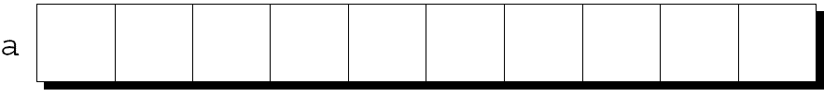
一维数组
数组(array)是含有多个数据值的数据结构
每个数据值具有相同的数据类型
这些数据值被称为元素(element)
数组内可以根据元素所处的位置对其进行单独访问
简言之，数组是相同性质的一组数据的组合
数组元素的数据类型相同，个数确定
最简单的数组类型就是一维数组
一维数组中的元素一个接一个地编排在单独一行 (或者一列)内

Slide 6
一维数组
例：要求输入计算机10个同学的外语成绩，并按与输入相反的次序显示外语成绩。
方法一：可以用10个变量
分别取名为score1,score2,……,score10来存储10名学生的外语成绩
问题：如果有10000个考生怎么办？
方法二：使用数组
方便、扩展性好

Slide 7
一维数组的定义
数组元素个数
声明一个数组：
类型定义符 数组名 [ 常量表达式 ];
例如:
int score[10];
声明了一个 score数组
score数组包含有10个数据成员
数据成员的类型为：整型

Slide 8
int score[10];
一维数组定义方法说明
数组的元素可以是任何类型
数组名使用标识符表示
用方括号将常量表达式括起
常量表达式定义了数组元素的个数
数组的长度可以用任何整型常量表达式说明
#define N 10
…
int score[N];
较好的方法是用宏来定义数组的长度

Slide 9
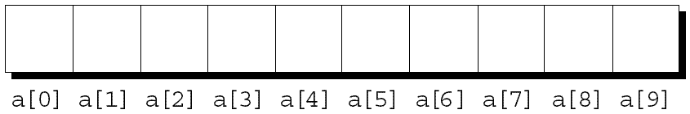
数组下标
为了存取特定的数组元素
可以在数组名的后边加上一个用方括号围绕的整数值
称为对数组进行下标(subscripting)或索引(indexing)
长度为n的数组，其元素的索引是从0到 n-1
如果a 是一个长为10的数组
则其元素可标记为 a[0], a[1], …, a[9]:

Slide 10
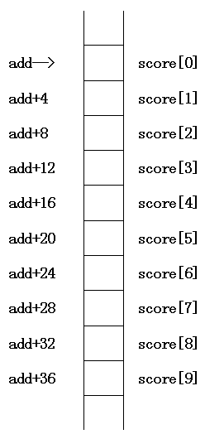
数组的存储与访问方式
C语言中数组元素是由数组下标的索引值进行标注的
第一个元素的索引值是0
图中add代表数组第一个元素在内存中的位置
由于数组元素均是int型（4字节）数组score共占用40字节的内存空间（按照字节编址）

Slide 11
数组下标
a[i]是左值
所以数组元素可以和普通变量一样使用
a[0] = 1;
printf("%d\n", a[5]);
++a[i];
一般来说，如果一个数组所包含元素的类型为T，则数组的每个元素都可以被当做一个类型为T的变量来对待

Slide 12
数组下标
通常采用for循环对数组中的每个元素执行操作
下面是关于长度为N的数组的一些典型操作示例:
for (i = 0; i < N; i++)
a[i] = 0; /* clears a */
for (i = 0; i < N; i++)
scanf("%d", &a[i]); /* reads data into a */
for (i = 0; i < N; i++)
sum += a[i]; /* sums the elements of a */

Slide 13
数组下标
C语言不要求检查下标的范围
当下标超出范围时，程序可能执行不可预知的行为
典型错误：忘记n个元素数组的索引是从0到n-1，而不是到n
int a[10], i;
for (i = 1; i <= 10; i++)
a[i] = 0;
这个for语句表面上看似正确
对于某些编译器来说却可能产生一个无限循环
对于某些编译器来说却可能导致程序崩溃

Slide 14
数组下标
数组下标可以是任何整数表达式
a[ i+j*10 ] = 0;
注意：数组下标表达式甚至可能会有副作用
i = 0;
while (i < N)
a[i++] = 0;
14

Slide 15
数组下标
考察如下程序
i = 0;
while (i < N)
a[i] = b[i++];
表达式 a[i] = b[i++] 访问了 i的值并且修改了 i
结果导致不可预知的行为
i 何时自增由编译器的实现决定
从下标中移走自增操作可以避免此类问题的发生
for (i = 0; i < N; i++)
a[i] = b[i];

Slide 16
程序reverse.c：数列反向
要求用户录入一串数，然后按反向顺序输出这些数：
Enter 10 numbers: 34 82 49 102 7 94 23 11 50 31
In reverse order: 31 50 11 23 94 7 102 49 82 34
编程思路
程序在读入数时将其存储在一个数组中
然后通过数组反向开始一个接一个地显示出数组元素

Slide 17
#include <stdio.h>
#define N 10
int main(void)
{
int a[N], i;
printf("Enter %d numbers: ", N);
for (i = 0; i < N; i++)
scanf("%d", &a[i]);
printf("In reverse order:");
for (i = N - 1; i >= 0; i--)
printf(" %d", a[i]);
printf("\n");
return 0;
}

Slide 18
本章要点
数组的定义和下标
数组的初始化
多维数组
Notes:
介绍一种新的数据类型：数组。其特点是一种有序数据的集合，数组中元素数据类型相同，元素个数确定。主要用于处理大量同类数据
学习目的：理解并掌握数组和结构这两种数据类型，能够应用这两种数据类型来描述实际应用中的数据；掌握这两种数据类型的元素（成员）访问方法。
学习重点：数组名在数组中表示的特定含义

Slide 19
数组初始化
像其他变量一样，数组也可以在声明时获得一个初始值。
数组初始化式(array initializer)最通用的格式是一个常量表达式列表，列表用大括号括起来，并且内部数值用逗号进行分隔：
int a[10] = {1, 2, 3, 4, 5, 6, 7, 8, 9, 10};

Slide 20
数组初始化
如果初始化式比数组短，那么数组中剩余的元素赋值为0：
int a[10] = {1, 2, 3, 4, 5, 6};
/* initial value of a is {1, 2, 3, 4, 5, 6, 0, 0, 0, 0} */
利用这一特性，可以很容易地给全部数组元素初始化为零：
int a[10] = {0};
/* initial value of a is {0, 0, 0, 0, 0, 0, 0, 0, 0, 0} */
初始化式完全为空是非法的，所以要在大括号内放上一个单独的0。

Slide 21
数组初始化
初始化式长过要初始化的数组也是非法的。
#include <stdio.h>
int main(){
int a[10] = {1, 2, 3, 4, 5, 6,7,8,9,10,11,12}, i;
printf(“This is example for 2022.10.8 \n");
for (i = 0; i <=9; i++)
printf(" %d", a[i]);
printf("\n");
return 0;
}

Slide 22
数组初始化
如果声明数组的同时对其进行初始化
则可以在声明时忽略掉数组的长度
int a[] = {1, 2, 3, 4, 5, 6, 7, 8, 9, 10};
编译器利用初始化式的长度来确定数组的大小

Slide 23
指定初始化式(C99)
经常有这样的情况：数组中只有相对较少的元素需要进行显式的初始化，而其他元素默认赋值为0。
例如：
int a[15] = {0, 0, 29, 0, 0, 0, 0, 0, 0, 7, 0, 0, 0, 0, 48};
对于大数组，如果使用这种方式赋值，将是冗长和容易出错的。
C99中的指定初始化式(designated initializers )可以用于解决这一问题。
int a[15] = {[2] = 29, [9] = 7, [14] = 48};
中括号中的数字称为指示符(designator)。

Slide 24
指定初始化式(C99)
指示符（designator）必须是整型常量表达式
如果待初始化的数组长度为n
则每个指示符的值都必须在0和n-1之间！
如果数组的长度是省略的，指示符可以是任意非负整数
编译器将根据最大的指示符推断出数组的长度
int b[] = {[5] = 10, [23] = 13, [11] = 36, [15] = 29};
上面这个数组将包含24个元素

Slide 25
程序：检查数中重复出现的数字
程序repdigit.c用来检查数中是否有出现多于一次的数字。
用户输入数后，程序显示信息Repeated digit 或者 No repeated digit：
Enter a number: 28212 Enter a number: 29813
Repeated digit No repeated digit

Slide 26
程序：检查数中重复出现的数字
程序采用布尔型值的数组跟踪数中出现的数字。
最初的时候，digit_seen中每个元素的值都为假。
当给出数n时，程序一次一个地检查n中的数字，某个数字出现，就把相应的digit_seen[digit]置为真。

Slide 27
//repdigit.c
/* Checks numbers for repeated digits */
#include <stdbool.h> /* C99 only */
#include <stdio.h>
int main(void)
{
bool digit_seen[10] = {false};
int digit;
long n;
printf("Enter a number: ");
scanf("%ld", &n);
while (n > 0) {
digit = n % 10;
if (digit_seen[digit])
break;
digit_seen[digit] = true;
n /= 10;
}
if (n > 0)
printf("Repeated digit\n");
else
printf("No repeated digit\n");
return 0;
}

Slide 28
对数组使用sizeof运算符
运算符sizeof可以确定数组的大小（字节数）
若数组a包含10个整数，假设每个整数用4字节存储
则sizeof(a) ＝ 40
还可以用sizeof来计算数组元素的大小
仍以上述例子说明，有：sizeof( a[0] ) ＝ 4 = sizeof(int)
用数组的大小除以数组元素的大小可以得到数组的长度
sizeof(a) / sizeof(a[0])
通常程序员采用上述表达式获取数组长度

Slide 29
对数组使用sizeof运算符
例如：对数组a执行清零操作可以写成
for (i = 0; i < sizeof(a) / sizeof(a[0]) ; i++)
a[i] = 0;
好处：即使数组长度日后需要改变，也不需要修改循环语句。
然而有些编译器会对上述表达式给出一条警告信息
原因：sizeof返回值的类型是size_t (无符号整型)
将有符号整数和无符号整数比较是很危险的，尽管在本例中这样做没问题
供参考：size_t 类型定义在stddef.h头文件中

Slide 30
对数组使用sizeof运算符
更好的实现方法：强制类型转换
将 sizeof(a) / sizeof(a[0]) 强制转化成有符号整数
for (i = 0; i < (int) (sizeof(a) / sizeof(a[0])); i++)
a[i] = 0;
定义一个宏来表示上述表达式常常是很有帮助的
#define SIZE ((int) (sizeof(a) / sizeof(a[0])))
for (i = 0; i < SIZE; i++)
a[i] = 0;

Slide 31
程序interest.c：计算利息
功能描述：
打印出一个表格，这个表格显示了在几年时间内100美金投资在不同利率上的价值
由用户输入利率和要投资的年数
假设利息一年结算一次，表格将显示出一年间在此输入利率下和后边4个更高利率下投资的价值

Slide 32
程序interest.c：计算利息
下面是程序运行时的情况：
Enter interest rate: 6
Enter number of years: 5
Years 6% 7% 8% 9% 10%
1 106.00 107.00 108.00 109.00 110.00
2 112.36 114.49 116.64 118.81 121.00
3 119.10 122.50 125.97 129.50 133.10
4 126.25 131.08 136.05 141.16 146.41
5 133.82 140.26 146.93 153.86 161.05

Slide 33
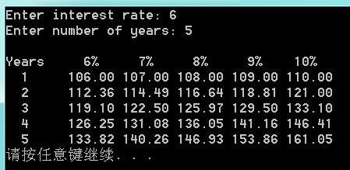
程序interest.c：计算利息
第二行的数值要依赖于第一行的数
解决方案是把第一行的数存储在数组中
数组中的值将用于计算第二行的内容
从第三行到最后一行可以重复这个过程
程序需使用嵌套的for语句
外层循环将从1计数到用户要求的年数
内层循环将从利率的最低值自增到最高值

Slide 34
/* Prints a table of compound interest */
#include <stdio.h>
#define NUM_RATES ((int) (sizeof(value) / sizeof(value[0])))
#define INITIAL_BALANCE 100.00
int main(void)
{
int i, low_rate, num_years, year;
double value[5];
printf("Enter interest rate: ");
scanf("%d", &low_rate);
printf("Enter number of years: ");
scanf("%d", &num_years);
printf("\nYears");

Slide 35
for (i = 0; i < NUM_RATES; i++) {
printf("%6d%%", low_rate + i);
value[i] = INITIAL_BALANCE;
}
printf("\n");
for (year = 1; year <= num_years; year++) {
printf("%3d ", year);
for (i = 0; i < NUM_RATES; i++) {
value[i] += (low_rate + i) / 100.0 * value[i];
printf("%7.2f", value[i]);
}
printf("\n");
}
return 0;
}

Slide 36
/* bubble.c */ 冒泡排序
#include <stdio.h>
#define N 10
int main(void)
{ int arr[N] = {3,5,9,-7,6,19,-6,8,10,2};
int temp, i, j;
for (i=0; i<N-1; i++) /* 外循环为排序趟数，N个数进行N-1趟 */
for (j=0; j<N-1-i; j++) /* 内循环为每趟比较的次数，第i趟比较N-i次 */
{
if (arr[j] > arr[j+1]) /* 相邻元素比较，若逆序则交换 */
{ temp = arr[j];
arr[j] = arr[j+1];
arr[j+1] = temp; }
} /**/
for (i=0; i<N; i++)
printf ("%d ", arr[i]);
printf ("\n");
}

Slide 37
/* bubble.c */ 冒泡排序
#include <stdio.h>
#define N 10
int main(void)
{ int arr[N] = {3,5,9,-7,6,19,-6,8,10,2};
int temp, i, j;
for (i=0; i<N-1; i++) /* 外循环为排序趟数，N个数进行N-1趟 */
for (j=0; j<N-1-i; j++) /* 内循环为每趟比较的次数，第i趟比较N-i次 */
{
if (arr[j] < arr[j+1]) /* 相邻元素比较，若逆序则交换 */
{ temp = arr[j];
arr[j] = arr[j+1];
arr[j+1] = temp; }
} /**/
for (i=0; i<N; i++)
printf ("%d ", arr[i]);
printf ("\n");
}

Slide 38
/* bubble2.c */
#include <stdio.h>
#define N 10
int main(void)
{ int arr[N] = {-7,-6,3,5,6,9,19,8,22,12};
int temp, i, j, flag=1;
for (i=0; i<N-1&&flag==1; i++) /* i<N-1和 flag为1两个条件同时满足才继续循环*/
{ flag=0; /* flag为0表明暂时元素没有互换*/
for (j=0; j<N-1-i; j++)
{
if (arr[j] > arr[j+1]) /* 相邻元素比较，若逆序则交换 */
{ temp = arr[j];
arr[j] = arr[j+1];
arr[j+1] = temp;
flag=1; /* 元素互换了，flag置为1 */ }
}
} /* 数组arr的元素按从小到大的顺序被排序 */
for (i=0; i<N; i++)
printf ("%d ", arr[i]);
printf ("\n");
}

Slide 39
本章要点
数组的定义和下标
数组的初始化
多维数组
Notes:
介绍一种新的数据类型：数组。其特点是一种有序数据的集合，数组中元素数据类型相同，元素个数确定。主要用于处理大量同类数据
学习目的：理解并掌握数组和结构这两种数据类型，能够应用这两种数据类型来描述实际应用中的数据；掌握这两种数据类型的元素（成员）访问方法。
学习重点：数组名在数组中表示的特定含义

Slide 40
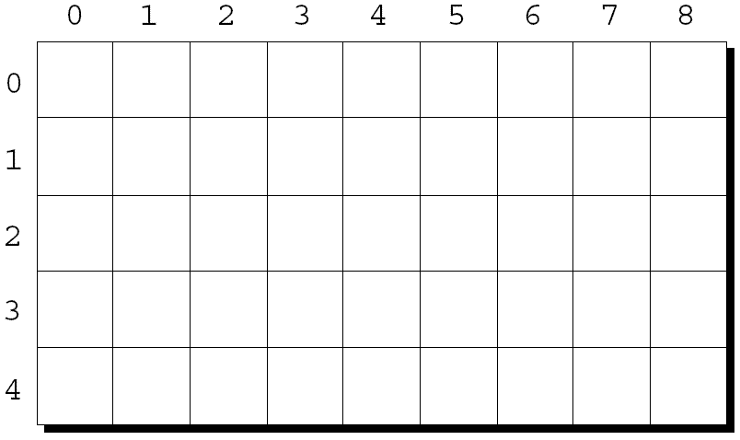
多维数组
数组可以有任意维数。
下面的声明产生了一个二维数组(或者按数学概念称为矩阵matrix)：
int m[5][9];
m有5行9列。数组的行和列下标都是从0开始索引：

Slide 41
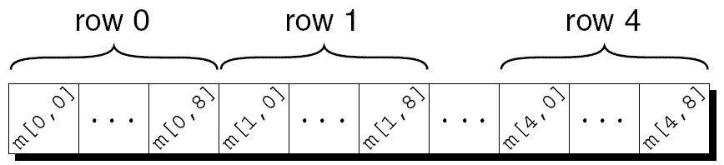
多维数组
为了存取数组i行j列的元素,需要写成m[i][j]的形式。
表达式m[i]指明了数组m的第i行，m[i][j]才是选择了此行中的第j个元素。
抵制把m[i][j]替换写成m[i,j]的诱惑。
在此处，C语言把逗号看成是逗号运算符，所以m[i,j]等同于 m[j]
虽然以表格形式显示二维数组，但是实际上它们在计算机的内存中不是这样存储的。
C语言是按照行主序存储数组的，也就是从第0行开始，接着第1行，如此下去。
下面显示了数组 m[5][9]是如何存储的：

Slide 42
多维数组
嵌套的for循环是处理多维数组的理想选择。
考虑用作单位矩阵(主对角线上的值为1，其它位置为0)的数组的初始化问题。
#define N 10
double ident[N][N];
int row, col;
for (row = 0; row < N; row++)
for (col = 0; col < N; col++)
if (row == col)
ident[row][col] = 1.0;
else
ident[row][col] = 0.0;

Slide 43
多维数组初始化
通过嵌套一维初始化式的方法可以产生二维数组的初始化式：
int m[5][9] = {{1, 1, 1, 1, 1, 0, 1, 1, 1},
{0, 1, 0, 1, 0, 1, 0, 1, 0},
{0, 1, 0, 1, 1, 0, 0, 1, 0},
{1, 1, 0, 1, 0, 0, 0, 1, 0},
{1, 1, 0, 1, 0, 0, 1, 1, 1}};

Slide 44
多维数组初始化
构造高维数组的初始化式采用类似的方法。
C语言为多维数组提供了多种方法来缩写初始化式：
如果初始化式不大到足以填满整个多维数组，那么把数组中剩余的元素赋值为0。
下面的初始化式只填满了数组m的前三行；后边的两行将赋值为0：
int m[5][9] = {{1, 1, 1, 1, 1, 0, 1, 1, 1},
{0, 1, 0, 1, 0, 1, 0, 1, 0},
{0, 1, 0, 1, 1, 0, 0, 1, 0}};

Slide 45
多维数组初始化
如果内层的列表不大到足以填满数组的一行，那么把此行剩余的元素初始化为0：
int m[5][9] = {{1, 1, 1, 1, 1, 0, 1, 1, 1},
{0, 1, 0, 1, 0, 1, 0, 1},
{0, 1, 0, 1, 1, 0, 0, 1},
{1, 1, 0, 1, 0, 0, 0, 1},
{1, 1, 0, 1, 0, 0, 1, 1, 1}};
甚至可以忽略掉内层的大括号：
int m[5][9] = {1, 1, 1, 1, 1, 0, 1, 1, 1,
0, 1, 0, 1, 0, 1, 0, 1, 0,
0, 1, 0, 1, 1, 0, 0, 1, 0,
1, 1, 0, 1, 0, 0, 0, 1, 0,
1, 1, 0, 1, 0, 0, 1, 1, 1};
因为一旦编译器发现足够的数值填满一行，它就开始填充下一行。
在多维数组中忽略掉内层的大括号是很危险的;
因为额外的元素(或者丢失的元素)将会影响剩下的初始化式。

Slide 46
多维数组初始化
C99的指定初始化式对多维数组也有效。
例如：可以这样创建 2 × 2 的单位矩阵：
double ident[2][2] = {[0][0] = 1.0, [1][1] = 1.0};
像通常一样，没有指定值的元素都默认置为0。

Slide 47
常量数组
无论一维数组还是多维数组，可以通过关键字 const，将其变为“常量”：
const char hex_chars[] = {'0', '1', '2', '3', '4', '5', '6', '7', '8', '9', 'A', 'B', 'C', 'D', 'E', 'F'};
程序不能对声明为const的数组进行修改。
声明数组是const的好处：
它表明程序不会改变数组。
对编译器发现错误也很有帮助。
const的使用不仅限于数组。

Slide 48
程序：发牌
程序deal.c说明了二维数组和常量数组的用法。
程序负责随机发一副标准纸牌。
标准纸牌的花色有梅花、方块、红桃或黑桃(clubs, diamonds, hearts, or spades) ，而且纸牌的等级有2, 3, 4, 5, 6, 7, 8, 9, 10, J, Q, K或A)。
程序需要用户指明手里应该握有几张牌：
Enter number of cards in hand: 5
Your hand: 7c 2s 5d as 2h
需要解决的问题有：
如何从一副牌中随机抽取纸牌？
如何避免两次抽到同一张牌？

Slide 49
程序：发牌
为了随机抽取纸牌，可以采用一些C语言的库函数：
time (来自于<time.h>) –返回当前的时间，且这个时间是被编码成单独的数。
srand (来自于<stdlib.h>) –初始化C语言的随机数生成器。
rand (来自于<stdlib.h>) –在每次调用时会产生一个明显随机的数。
通过采用运算符%，可以标量来自rand函数的返回值，这样可以使得这个值落在0~3(为了表示牌的花色)的范围内，或者是落在0~12(为了表示纸牌的等级)的范围内。

Slide 50
程序：发牌
程序中采用一个二维数组in_hand来跟踪已经选择好的牌。
数组有4行(每行表示一种纸牌的花色)和13列(每一列表示纸牌的一种等级)。
在程序开始时，所有数组元素都将为0(假)。
2 3 4 5 6 7 8 9 10 J Q K A
梅花clubs
方块diamonds
红桃hearts
黑桃spades

Slide 51
程序：发牌
每次随机抽取一张纸牌时，将检查数组in_hand的相应位置的牌是否被抽取过：
如果值为真，那么就需要抽取其他纸牌；
如果判定结果为假，则将把数值1(真)存储到与此张纸牌相对应的数组元素中，提醒此张纸牌已经抽取过了。
2 3 4 5 6 7 8 9 10 J Q K A
梅花clubs
方块diamonds
红桃hearts
黑桃spades

Slide 52
程序：发牌
一旦证实纸牌是“新”的，也就是说还没有选取过此张纸牌，就需要把牌的等级和花色数值翻译成字符，然后显示出来。
为了把纸牌的等级和花色翻译成字符格式，程序将设置两个字符数组，一个用于纸牌的等级，而另一个用于纸牌的花色，然后利用数对数组进行下标。
这两个字符数组在程序执行期间不会发生改变，所以可以把它们声明为const。

Slide 53
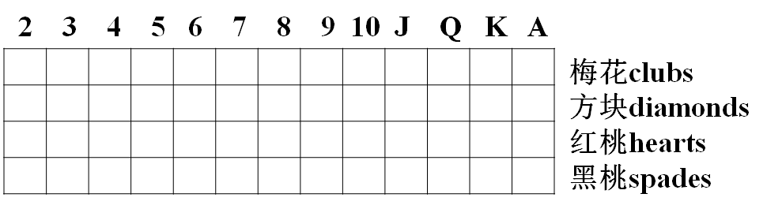
#include <stdbool.h> /* C99 only */
#include <stdio.h>
#include <stdlib.h>
#include <time.h>
#define NUM_SUITS 4
#define NUM_RANKS 13
int main(void)
{
bool in_hand[NUM_SUITS][NUM_RANKS] = {false};
int num_cards, rank, suit;
const char rank_code[] = {'2','3','4','5','6','7','8', '9','t','j','q','k','a'};
const char suit_code[] = {'c','d','h','s'};
srand((unsigned) time(NULL));

Slide 54
printf("Enter number of cards in hand: ");
scanf("%d", &num_cards);
printf("Your hand:");
while (num_cards > 0) {
suit = rand() % NUM_SUITS; /* picks a random suit */
rank = rand() % NUM_RANKS; /* picks a random rank */
if (!in_hand[suit][rank]) {
in_hand[suit][rank] = true;
num_cards--;
printf(" %c%c", rank_code[rank], suit_code[suit]);
}
}
printf("\n");
return 0;
}

Slide 55
变长数组(C99)
在C89中，数组变量的长度必须用常量表达式进行定义。
但是在C99中，有时候也可以使用非常量表达式。
程序reverse2.c是reverse.c的修改版，它阐释了这种使用方法。

Slide 56
/* Reverses a series of numbers using a variable-length array - C99 only */
#include <stdio.h>
int main(void)
{
int i, n;
printf("How many numbers do you want to reverse? ");
scanf("%d", &n);
int a[n]; /* C99 only - length of array depends on n */
printf("Enter %d numbers: ", n);
for (i = 0; i < n; i++)
scanf("%d", &a[i]);
printf("In reverse order:");
for (i = n - 1; i >= 0; i--)
printf(" %d", a[i]);
printf("\n");
return 0;
}

Slide 57
变长数组(C99)
57
程序reverse2.c 中的数组a即是变长数组(variable-length array,VLA)
变长数组的长度是程序在执行时计算的。
变长数组的主要优点是程序在执行时可以准确计算出所需的元素个数。
如果让程序员来指定长度，数组可能过长(浪费内存)或过短(导致程序出错)。

Slide 58
变长数组(C99)
变长数组的长度不一定要用变量来指定，任意表达式都可以：
int a[3*i+5];
int b[j+k];
像其它数组一样，变长数组也可以是多维的：
int c[m][n];
变长数组的限制：
没有静态存储期限。
没有初始化式。

Slide 59
icoding

Slide 60
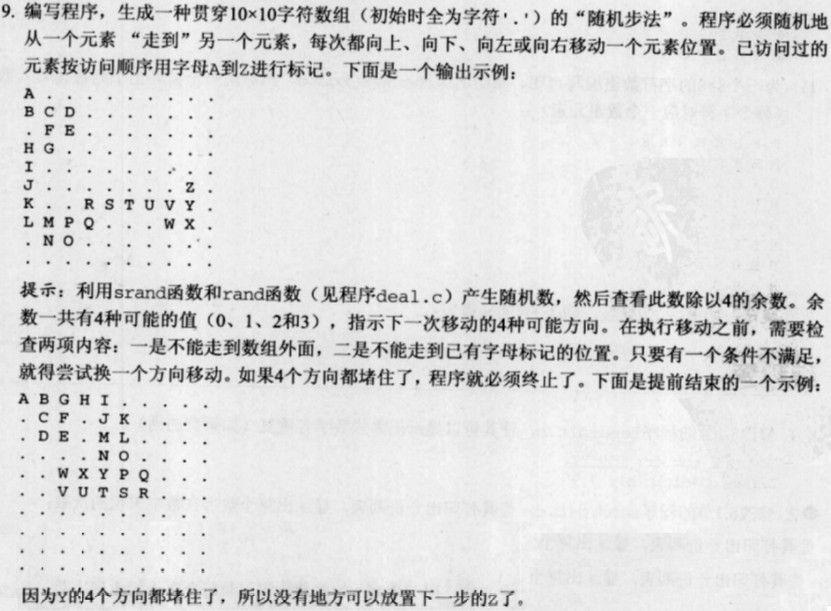
icoding

Slide 61
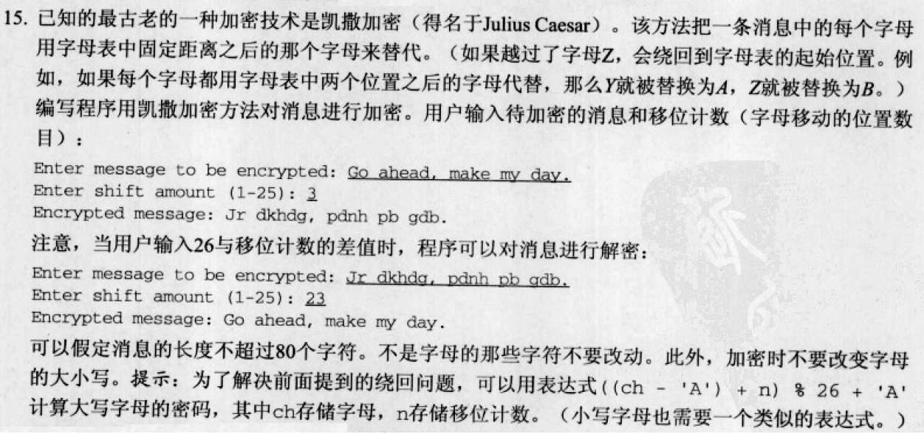
icoding

